Slide 1
Sutura MYOband
Инновация в сфере протезирования

Slide 2
Рынок
TAM (общий объём рынка)
SAM (доступный объём рынка)
SOM (реально достижимый объём рынка)
43.8 млн $ при расчёте 4800 установок в год
24 млн. $
При установке 420 модулей
3 млн. $
Реально достижимый объем рынка в течении 5 лет
Описание целевой аудитории и ее потребностей
Анализ географической области потенциального присутствия продукта на рынке
1) Врачи реабилитологи и центры протезирования/реабилитации
2) Люди с повреждениями опорно-двигательного аппарата
обе группы ищут инновационные, научно обоснованные и эффективные решения для улучшения процесса реабилитации и восстановления функций опорно-двигательного аппарата.
Проект не ограничен по географии
Динамика развития рынка его тенденций и перспектив
Основные каналы продаж и методы стимулирования сбыта продукта на рынке
Согласно статистике агентства инноваций Москвы и всемирной организации здравоохранения рост рынка ассистивных технологий вырастет к 2028 году на 6,6% (43,5 млрд $)
B2G
B2B
&

Slide 3
Описание проекта
Описание продукта
Описание преимуществ продукта
Комплекс систем, разработанный для помощи людям с повреждением опорно-двигательного аппарата. Он состоит из трех основных компонентов: 1) Программа для врача-реабилитолога 2) Пользовательская программа 3) носимое устройство
1) Комплексность решения 2) Возможность начать обучение по взаимодействию с протезом еще до его получения 3) возможность управлять электронной техникой с помощью браслета
Описание проблемы
Демонстрация уникальных особенностей продукта и его конкурентных преимуществ
1) Неэффективность традиционных методов реабилитации 2) Трудности в использовании протезов 3) Недостаток обратной связи в процессе реабилитации
Ссылка на видеоматериалы по работе комплекса https://disk.yandex.ru/d/tEFzQAgbG3CwFw
Описание решения
Примеры использования продукта и отзывы пользователей
1) Специализированная программа для врача реабилитолога, дающая понимание о ходе реабилитации 2) Носимое устройство, которое делает протез по-настоящему «многосхватным» 3) программа для пациента с возможностью начать обучение по взаимодействию с протезом еще до его получения
Ссылка на видеоматериалы по работе комплекса https://disk.yandex.ru/d/tEFzQAgbG3CwFw

Slide 4
Бизнес-модель
На слайде должны быть следующие сведения:
Описание бизнес-модели
Программа для врачей-реабилитологов, пользовательская программа для пациентов и носимое устройство. Мы предлагаем эти продукты как отдельные решения, так и в комплексе, обеспечивая полный цикл реабилитации.
Описание принципа работы бизнес-модели
Описание принципа работы бизнес-модели
Мы зарабатываем на продаже наших продуктов и услуг. Врачи и медицинские учреждения покупают, чтобы улучшить качество и эффективность реабилитации. Пациенты покупают для самостоятельной реабилитации дома. Мы также предлагаем подписку на обновления программного обеспечения и техническую поддержку.
Схема, раскрывающая принципы получения доходов от реализации продукта/услуги.
На этой схеме показаны основные направления монетизации:
Продажа программного обеспечения для врачей-реабилитологов
Продажа пользовательской программы для пациентов
Продажа носимого устройства
Подписка на обновления и техническую поддержку
Демонстрация понимание ключевых показателей эффективности бизнеса (LTV, CAC, ROI и т.д.)
Наши основные KPI включают LTV, CAC и ROI. Мы стремимся к увеличению LTV за счет удержания клиентов и расширения ассортимента продуктов, снижению CAC за счет оптимизации маркетинговых затрат и увеличению ROI за счет эффективного использования инвестиций.
Описание механизмов монетизации продукта и прогнозы по доходам
Мы монетизируем наши продукты и услуги через прямые продажи и подписки. Прямые продажи включают в себя продажу ПО и носимых устройств, а подписки - доступ к обновлениям программного обеспечения и технической поддержке. На основе текущих тенденций рынка и нашего роста, мы ожидаем стабильного увеличения доходов в ближайшие годы. Это будет достигнуто за счет расширения портфеля наших продуктов, увеличения клиентской базы и своевременной оптимизации наших решений под актуальные запросы.

Slide 5
Динамика развития
Временная шкала с описанием ключевых этапов проекта и планируемых шагов по развитию продукта/услуги и компании.
Этап проекта
Этап проекта
Этап проекта
Этап проекта
Создание первого прототипа
Выход на TRL 3
Первая продажа
Масштабирование
Слайд должен содержать:
Описание истории развития проекта
Динамика роста пользователей
На данный момент мы вышли на 3 уровень TRL, вошли в портфель Стартап-студии РОСБИОТЕХ, выиграли несколько конкурсов студенческих проектов, заключаем соглашение о сотрудничестве с Моторикой
На данный момент мы не готовы совершить первую продажу, находимся в поиске протезной клинике, которая готова будет пойти на опцион по выкупит первых 3 устройств после их готовности
Достижения и прогресс в развитии проекта
Динамика роста продаж и других ключевых метрик
Вошли в топ-5 стартапов ассистивынх технологий по версии Агентства инноваций Москвы, выиграли конкурс «От идеи к прототипу», прошли акселератор ТГУ
На данный момент нету продаж
Примеры успешных сделок, партнерств и других достижений
Заключили NDA с компанией Моторика 2) Находимся в стадии переговоров с госпиталем Вишневского
3) Выиграли грант от компании Моторика 4) Получили протез BeBeionic от компании «Орто-космос»

Slide 6
Продажи и маркетинг
Описание стратегии продаж
Предложение для инвестора
Продажи могут осуществляться через 3 основных канала 1) Через протезные организации 2) Через НКО 3) Поставка модулей в рамках гос. контрактов
Предлагаем приобрести долю в размере 20% за инвестиции в размере 50 млн. на 4 года
Описание динамики продаж
Демонстрация знания целевой аудитории и каналов ее привлечения
На данный момент нет продаж
Люди с ПОДА как правило получают протезы за счет гос-ва или НКО, поэтому работа с этими организациями для нас самая важная
Описание стратегии маркетинга
Планы на маркетинговые кампании, pr-мероприятия и другие меры продвижения
Маркетинг строится вокруг узнаваемости бренда и узкой интеграции с протезными организациями, гос. структурами и людьми с ПОДА
Участие в отраслевых выставках
Повышение информированности о нашем продукте людям с ПОДА

Slide 7
Конкуренты
Сравнительная таблица по основным конкурентам на российском и мировом рынке. Может быть представлено в виде сравнительной матрицы, можно визуализировать по осям критически значимых параметров
Показатель сравнения | COAPT | Kinect | Ottobock myo plus
Возможность управления не только протеза, но и техникой IoT
Возможность построения мат. Модели руки в виртуальной реальности
Доступность в России | Присутствует, но поставки не официальные и могут быть прекращены в любой момент | Присутствует, но поставки могут быть прекращены в любой момент | Присутствует, но поставки могут быть прекращены в любой момент
Примерная стоимость | 40 000$ - 50 000$ | 15 000₽ без ПО, только датчик | 20 000$ - 30 000$
Наше решение умеет все из вышеперечисленного, а его стоимость будет до 5000$

Slide 8
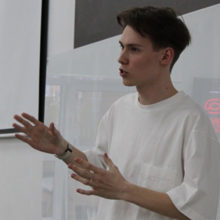
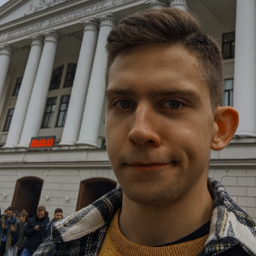
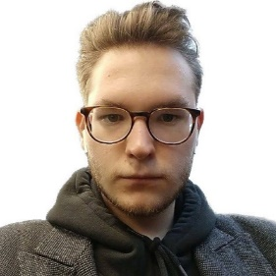
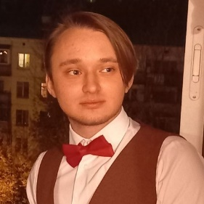
Команда проекта
Степан Чуйкин
Павел Анучин
Дмитрий Гаевой
Генеральный директор, основатель, реверс-инженер
Научный сотрудник НИЛ РТС НИУ «МЭИ», опыт работы более 1,5 лет
Технический директор, программист, реверс-инженер
Научный сотрудник НИЛ РТС НИУ «МЭИ», опыт работы более 1,5 лет
Разработчик, алгоритмист, реверс-инженер
Клим Котельников
Вся команда состоит из более, чем 9 человек, на слайде обозначены ключевые члены
Разработчик, программист МК, реверс-инженер

Slide 9
Технология
Технологические особенности продукта
Конкуренты, обладающие смежной технологией
Использование технологий AR/VR
Использование адаптивных алгоритмов для распознавания паттернов
Использование машинного обучения
COAPT Ottobock myo plus
Уникальность технологии и ее преимущества
Интеллектуальная собственность
Носимое устройство Возможность использование комплекса до получения протеза Возможность управления электронной техникой
На данный момент идет регистрация нескольких патентов

Slide 10
Контакты
ООО "СУТУРА МЕДТЕХНОЛОГИИ"
ИНН 7743420826 КПП 774301001
ОГРН 1237700434861
Юридический адрес:
125080, Г.Москва, вн.тер.г. Муниципальный Округ Сокол, ул Врубеля, д. 12
Наш телеграмм канал
qr-код
Генеральный директор
Чуйкин Степан Андреевич stepchuykin3@gmail.com
@vvvizg – telegram
+7(926) 193 50 04

